Slide 1
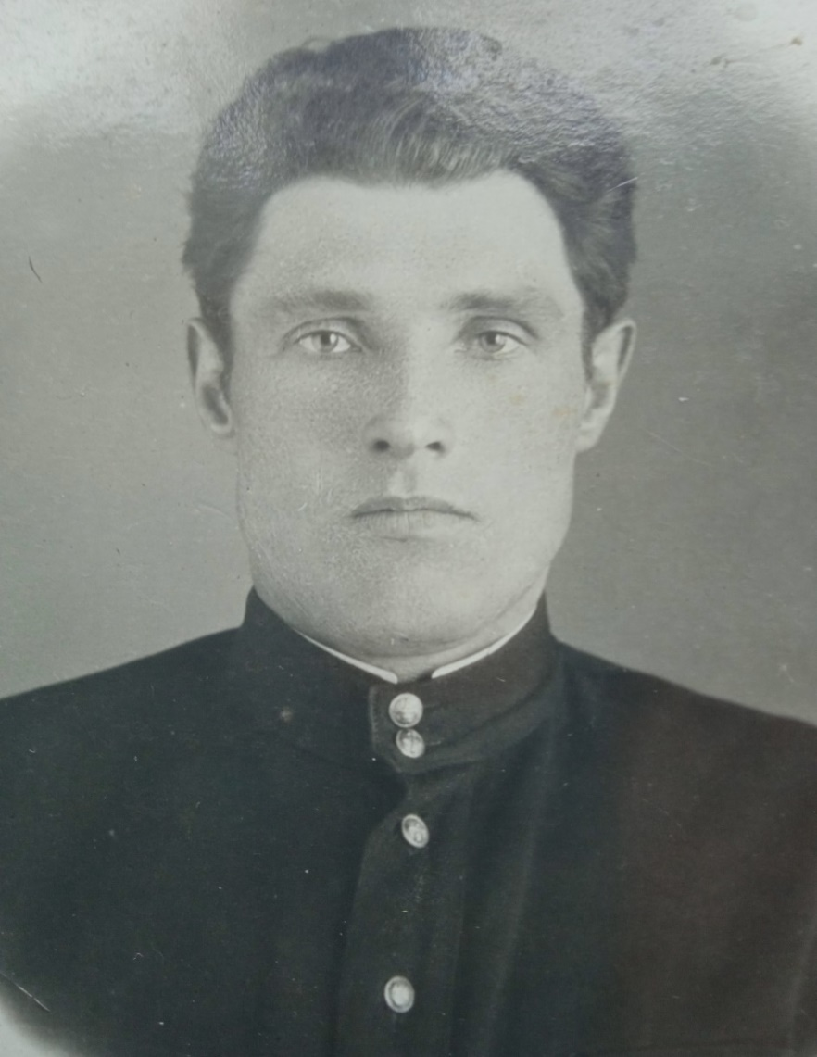

НЕПОМНЯЩИЙ НИКОЛАЙ ИОСИФОВИЧ
Информацию о своем дедушке предоставил Горбунов С.Н., заместитель начальника Управления - начальник отдела государственной службы и кадров Управления Судебного департамента в Томской области

